Slide 1



CONSÓRCIO INTERMUNICIPAL DE SANEAMENTO BÁSICO DA ZONA DA MATA DE MINAS GERAIS
AUTARQUIA INTERMUNICIPAL
www.cisab.com.br
XIX Exposição de Experiências Municipais em Saneamento
De 24 a 29 de maio de 2015 – Poços de Caldas - MG
INFLUÊNCIA DO PRESTADOR DE SERVIÇOS DE ÁGUA NO CUMPRIMENTO DA PORTARIA N° 2.914/2011 MS, PELOS MUNICÍPIOS DO CISAB ZONA DA MATA
Autora: Tamires Condé de Assis
Co-autora:Tânia Maria Duarte
Poços de Caldas – MG
Maio/2015
Notes:
Bom dia!Meu nome é Tamires, vim de Viçosa/MG, o título do meu trabalho é: Influência do prestador de serviços de água no cumprimento da Portaria nº 2.914/2011 do Ministério da Saúde pelos municípios do CISAB ZONA DA MATA. O trabalho é de minha autoria e de co-autoria de Tânia Maria Duarte.

Slide 2
1. Introdução
Consórcio Intermunicipal de Saneamento Básico da Zona da Mata de Minas Gerais – CISAB ZONA DA MATA
Prestar apoio aos serviços de saneamento básico
Fundado em 2008
27 municípios consorciados (2015)
Sede em Viçosa - MG
Notes:
Pra iniciar eu vou falar um pouquinho do que é o CISAB. O CISAB ZONA DA MATA é o Consócio Intermunicipal de Saneamento Básico da Zona da Mata de Minas Gerais. Eu sou a química responsável pelo consórcio e o nosso objetivo principal é prestar apoio aos serviços de saneamento básico. O consórcio foi fundado em 2008, hoje possui 27 municípios consorciados e sua sede é no município de Viçosa.

Slide 3
1. Introdução
Fornecimento de água potável
Poder público
Companhias de saneamento
Fornecer água dentro dos padrões exigidos pela Portaria nº 2.914/2011 MS
Notes:
O CISAB tem como um de seus objetivos orientar e auxiliar seus municípios na distribuição de água de qualidade. Sabemos que o acesso a água potável é um direito de todos, resguardado pela Constituição Federal de 1988. O seu fornecimento é responsabilidade do poder público através de concessões passadas para as companhias de saneamento que tem como obrigação fornecer água dentro dos padrões exigidos pela Portaria nº 2.914/2011 MS.

Slide 4
1. Introdução
Portaria nº 2.914/2011 MS
Dispõe sobre os procedimentos de controle e de vigilância da qualidade da água para consumo humano e seu padrão de potabilidade
Não cumprimento do exigido
Penalidades
Notes:
A Portaria nº 2914/2011 MS dispões sobre os procedimentos de controle e de vigilância da qualidade da água para consumo humano e seu padrão de potabilidade. É importante destacar que o não cumprimento do exigido implica em penalidades aos responsáveis pela operação dos sistemas ou soluções alternativas de abastecimento de água, como prevê o artigo 42º, capítulo VII da Portaria.

Slide 5
1. Introdução
82,5% água tratada
SNIS 2013
48,6% coleta de esgoto
Falta de controle da água distribuída
Vetor na transmissão de doenças infecciosas
Análises de controle de qualidade da água
CISAB
Notes:
De acordo com dados do SNIS de 2013, 82,5% dos brasileiros tem acesso à água tratada e 48,6% tem acesso à coleta de esgoto. Desse primeiro número, não sabemos se existe um controle da água distribuída. A falta desse controle está diretamente ligada aos riscos que essa água pode causar a nossa saúde, já que é um dos principais vetores na transmissão de doenças infecciosas. Sabendo dessa importância, o CISAB proporciona aos seus municípios a realização de análises para o controle da qualidade da água distribuída através do nosso laboratório e de um laboratório terceirizado, contratado por licitação compartilhada.

Slide 6
1. Introdução
Não realização das análises
Falta de responsável técnico
Falta de gestão
Prestador de serviços de água
Autarquia
Prefeitura
Notes:
Apesar do CISAB se empenhar na realização dessas análises, não são todos os municípios que realizam. A não realização dessa análises se deve a dois principais fatores: à falta de um responsável técnico capacitado nas ETAs e à falta de gestão. A gestão está ligada diretamente ao prestador de serviços de água, que pode ser uma autarquia ou a prefeitura.

Slide 7
2. Objetivo
Analisar a influência do prestador de serviços de água (autarquia ou prefeitura) no cumprimento das análises de água exigidas pela Portaria nº 2.914/2011 MS pelos municípios consorciados ao CISAB ZONA DA MATA.
Notes:
O objetivo desse trabalho é analisar a influência do prestador de serviços de água (autarquia ou prefeitura) no cumprimento das análises de água exigidas pela Portaria nº 2.914/2011 MS pelos municípios consorciados ao CISAB ZONA DA MATA.

Slide 8
3. Metodologia
Área de abrangência: 27 municípios consorciados
Abre Campo, Acaiaca, Carangola, Conceição de Ipanema, Fervedouro, Ipanema, Jequeri, Lamim, Lajinha, Lima Duarte, Luisburgo, Manhuaçu, Manhumirim, Muriaé, Oratórios, Pocrane, Ponte Nova, Raul Soares, Reduto, Recreio, Rio Doce, Senador Firmino, Senhora de Oliveira, Tocantins, Tombos, Vermelho Novo e Viçosa.
Notes:
A área de abrangência desse estudo compreende os 27 municípios que atualmente fazem parte do CISAB. Que são esses descritos aqui.

Slide 9
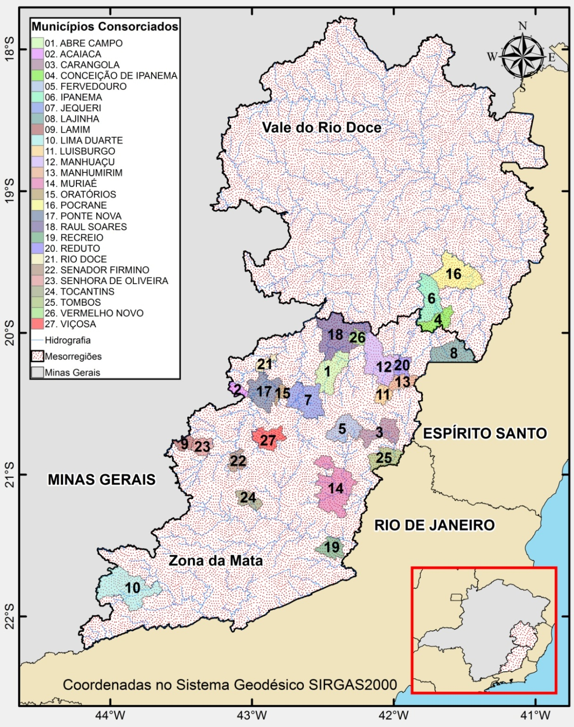
Figura1. Distribuição dos municípios consorciados no estado de Minas Gerais.
Notes:
A figura 1 apresenta o mapa com a distribuição dos municípios consorciados no estado de Minas Gerais. Podemos observar que dos 27 municípios consorciados, 3 se encontram no Vale do Rio Doce, mas por questão de proximidade se encontram na área de abrangência do consórcio. Os municípios que se encontram na mesorregião do vale do Rio Doce são: Conceição de Ipanema, Ipanema e Pocrane.

Slide 10
3. Metodologia
Dados de 2010 - 2014
Número de municípios consorciados em cada ano
Prestador de serviços de água: Autarquia ou prefeitura
Notes:
Foi realizado um levantamento desde o ano de 2010 até 2014 observando quais municípios realizaram as análises obedecendo ao que prevê a Portaria. O estudo levou em conta: o número de municípios consorciados em cada ano e qual o prestador de serviços de água, autarquia ou prefeitura.

Slide 11
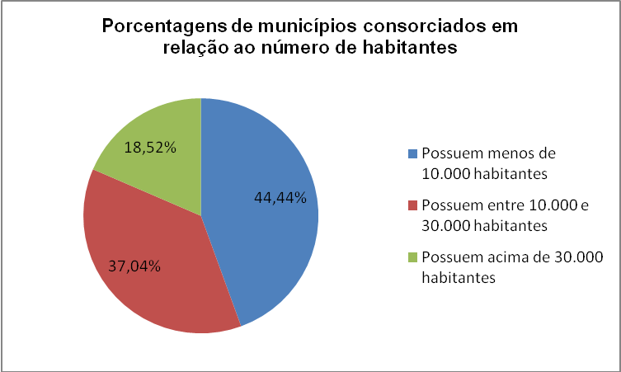
4. Resultados e Discussão
Figura 2 - Porcentagens de municípios consorciados em relação ao número de habitantes. Fonte: IBGE (população estimada em 2014, de acordo com censo realizado em 2010).
Notes:
A maioria dos nosso municípios consorciados são municípios pequenos, como podemos observar na figura 2, 44,44% possuem menos de 10.000 habitantes. Exceto o município de Tocantins, todos os outros cujo prestador de serviços de água é a prefeitura possuem menos de 10.000 habitantes. Os municípios menores carecem muitas vezes de pessoal capacitado e de informações, por isso a dificuldade em se criar autarquia.

Slide 12
4. Resultados e Discussão
Tabela 1 - Relação dos municípios consorciados por ano. Os municípios em destaque possuem o serviço de água prestado diretamente pela prefeitura, através do departamento de obras.
 | A. Campo | Acaiaca | Carangola | C. Ipanema | Fervedouro | Ipanema | Jequeri | Lajinha | Lamin | L. Duarte | Luisburgo | Manhuaçu | Manhumirim
2010 | X |  | X | X | X |  | X | X |  | X |  |  | X
2011 | X | X | X | X | X |  | X | X |  | X |  |  | X
2012 | X | X | X | X | X |  | X | X |  | X |  | X | X
2013 | X | X | X | X | X |  | X | X |  | X |  | X | X
2014 | X | X | X | X | X | X | X | X | X | X | X | X | X
 | Muriaé | Oratórios | Pocrane | P. Nova | R. Soares | Recreio | Reduto | R. Doce | S. Firmino | S. Oliveira | Tocantins | Tombos | V. Novo | Viçosa
2010 | X |  | X | X | X | X | X | X | X | X |  |  | X | X
2011 | X |  | X | X | X | X | X | X | X | X | X | X | X | X
2012 | X | X | X | X | X | X | X | X | X | X | X | X | X | X
2013 | X | X | X | X | X | X | X | X | X | X | X | X | X | X
2014 | X | X | X | X | X | X | X | X | X | X | X | X | X | X
Notes:
A tabela 1 expressa o número de municípios consorciados por ano. Os municípios em destaque possuem o serviço de água prestado diretamente pela prefeitura, através do departamento de obras. De acordo com essa tabela, pode-se observar que a maioria dos municípios já são consorciados há 4 anos ou mais.

Slide 13
4. Resultados e Discussão
Tabela 2 - Número de municípios consorciados por ano, porcentagem que realizou as análises e porcentagem dos serviços que é autarquia.
 | 2010 | 2011 | 2012 | 2013 | 2014
Nº consorciados | 19 | 22 | 24 | 24 | 27
% realizou as análises | 73,68 | 77,27 | 66,67 | 62,50 | 74,07
% que é autarquia | 85,71 | 88,23 | 87,50 | 86,67 | 85,00
70,37% dos municípios consorciados possuem autarquia
Notes:
A tabela 2 contém o número de municípios consorciados por ano, a partir de 2010, a porcentagem dos municípios que realizou as análises em cada ano e a porcentagem desses serviços que é autarquia. A maioria dos municípios consorciados possuem autarquia (70,37%). Na tabela 2, pode-se notar que no decorrer dos 5 anos, dos municípios que realizaram as análises a grande maioria possui seu serviço de água prestado por autarquia. E em relação a porcentagem que realizou as análises, nota-se que em 2012 e 2013 houve uma diminuição nesse número. Por que? São anos de transição e conseqüente adaptação de novos diretores nos serviços de água e novos prefeitos nos municípios. Fato que acaba afetando a gestão desses serviços.

Slide 14
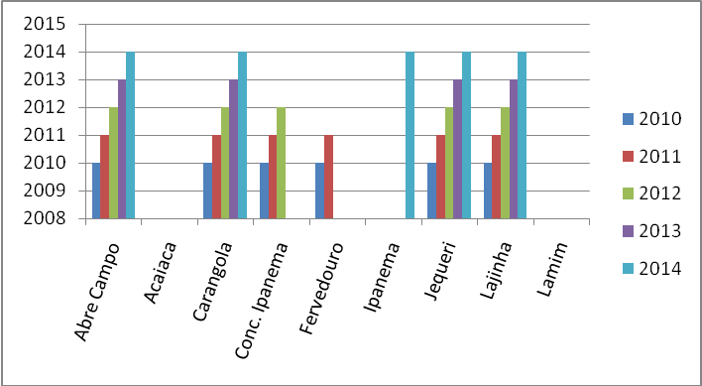
4. Resultados e Discussão
Figura 3. Realização das análises de água pelos municípios de Abre Campo, Acaiaca, Carangola, Conceição de Ipanema, Fervedouro, Ipanema, Jequeri, Lajinha e Lamim.
Notes:
As figuras 3, 4 e 5 apresentam os gráficos com a realização das análises de água pelos municípios consorciados ao longo dos 5 anos estudados.

Slide 15
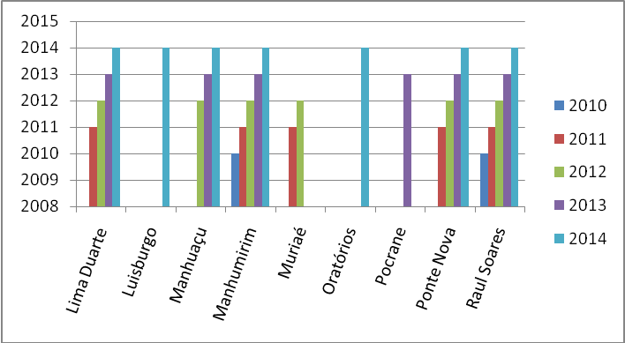
4. Resultados e Discussão
Figura 4. Realização das análises de água pelos municípios de Lima Duarte, Luisburgo, Manhuaçu, ,Manhumirim, Muriaé, Oratórios, Pocrane, Ponte Nova e Raul Soares.

Slide 16
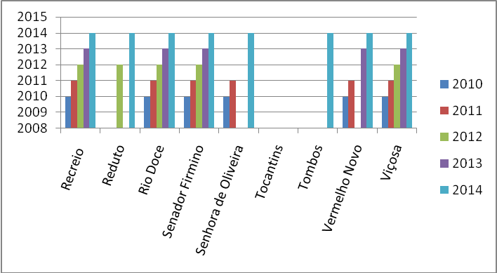
4. Resultados e Discussão
Figura 5. Realização das análises de água pelos municípios de Recreio, Reduto, Rio Doce, Senador Firmino, Senhora de Oliveira, Tocantins, Tombos, Vermelho Novo e Viçosa.

Slide 17
4. Resultados e Discussão
Tocantins e Acaiaca
Consorciados desde 2011
Nunca realizaram as análises
Prestador de serviços é a PREFEITURA
Rio Doce
Consorciado desde 2010
Sempre realizou as análises
Notes:
Analisando as tabelas 1 e 2 e esses três últimos gráficos, pode-se notar que Tocantins e Acaiaca são consorciados desde 2011, mas nunca realizaram as análises exigidas pela Portaria. Enquanto Rio Doce, é consorciado desde 2010 e sempre realizou as análises. Nos três casos, a prefeitura é o prestador de serviços de água.

Slide 18
4. Resultados e Discussão
Não realização das análises:
Gestão
Responsável técnico
Custo
Notes:
Com base no que vimos até aqui, podemos atribuir a não realização das análises a 3 fatores: Gestão, responsável técnico na ETA e um terceiro, ainda não citado, o custo dessas análises.

Slide 19
4. Resultados e Discussão
Gestão
Conhecimento da Portaria nº 2.914/2011 MS:
Obrigatoriedade
Penalidades
Notes:
O gestor muitas vezes não possui conhecimento da Portaria, não sabe o que é, não sabe da obrigatoriedade em cumpri-la e das conseqüências em não cumpri-la. Ou até sabem, mas não vêem importância, ou acham que não serão penalizados.

Slide 20
4. Resultados e Discussão
Responsável Técnico
Orientar:
Cumprimento a Portaria nº 2.914/2011 MS
Obrigatoriedade e penalidades
Estruturação da ETA
1 responsável técnico
Problema!
Várias ETA’s
Notes:
O responsável técnico é o profissional capacitado capaz de orientar o gestor a respeito da importância em se cumprir a Portaria, da sua obrigatoriedade e penalidades. Da importância em se ter uma ETA estruturada para a realização de pelo menos o básico no que diz respeito as análises. Aqui temos um problema, pois muitos profissionais são responsáveis por mais de uma ETA, essa falta de dedicação exclusiva, ainda mais em se tratando de municípios mais carentes, afeta diretamente na realização das análises, e implica também na falta de proximidade com o gestor. A gestão fica sem suporte e a ETA também.

Slide 21
4. Resultados e Discussão
Custos
Análises
Equipamentos e estrutura da ETA
Contratação de profissional
Notes:
Em relação aos custos, o preço que se paga para a realização das análises é elevado. Equipar o laboratório da ETA e melhorar a sua infraestrutura também implica em gastos e por fim, a contratação de um profissional, ainda mais na condição de dedicação exclusiva. Por isso muitos municípios optam por regimes de trabalho menores, uma ou duas visitas do profissional no mês. Justamente para diminuir o valor pago.

Slide 22
5. Conclusão
2010 – 2014: Dentre os municípios que realizaram as análises, a maioria possui autarquia
Autarquia ou prefeitura?
Essa não é a origem do problema
Gestão
Responsável técnico
Custos
Notes:
Diante do exposto aqui, podemos concluir que ao longo dos 5 anos estudados dentre os municípios que realizaram as análises, a maioria possui o serviço de água prestado por uma autarquia. O que não é a origem do problema, a exemplo do município de Rio Doce. O fato de ser a prefeitura o prestador de serviços pode dificultar? Sim, as autarquias são mais estruturadas, possuem em seu quadro profissionais e um corpo técnico capacitado especificamente para aquela área ao contrário das prefeituras cujo serviço é prestado pelo departamento de obras de forma mais descentralizada, na maioria dos casos. A origem do problema está então, na gestão, na falta ou carência de um responsável técnico mais presente e na falta de orçamento para a realização das análises e estruturação da ETA.

Slide 23
6. Revisão Bibliográfica
CONSTITUIÇÃO DA REPÚBLICA FEDERATIVA DO BRASIL DE 1988. Disponível em: http://www.planalto.gov.br/ccivil_03/constituicao/constituicaocompilado.htm. Acesso em 10/04/2015.
INTITUTO BRASILEIRO DE GEOGRAFIA E ESTATÍSTICA. IBGE. Disponível em: http://cidades.ibge.gov.br/xtras/home.php?lang=. Acesso em 10/04/2015.
PORTARIA Nº 2.914, DE 12 DE DEZEMBRO DE 2011. Disponível em: http://bvsms.saude.gov.br/bvs/saudelegis/gm/2011/prt2914_12_12_2011.html. Acesso em 14/05/2015.
Notes:
Algumas das referências utilizadas no trabalho.

Slide 24
6. Revisão Bibliográfica
PROTOCOLO DE INTENÇÕES DO CONSÓRCIO INTERMUNICIPAL DE SANEAMENTO BÁSICO DA ZONA DA MATA DE MINAS GERAIS. Disponível em: file:///C:/Documents%20and%20Settings/usuario/Meus%20documentos/Downloads/PROTOCO%20DE%20INTENCOES%20(1).pdf. Acesso em 15/04/2015.
SISTEMA NACIONAL DE INFORMAÇÕES SOBRE SANEAMENTO. SNIS. Disponível em: http://www.snis.gov.br/PaginaCarrega.php?EWRErterterTERTer=105. Acesso em 15/04/2015.

Slide 25

Obrigada!

